Slide 1
一元微积分第3次作业
大O小o，实数连续性

Slide 2
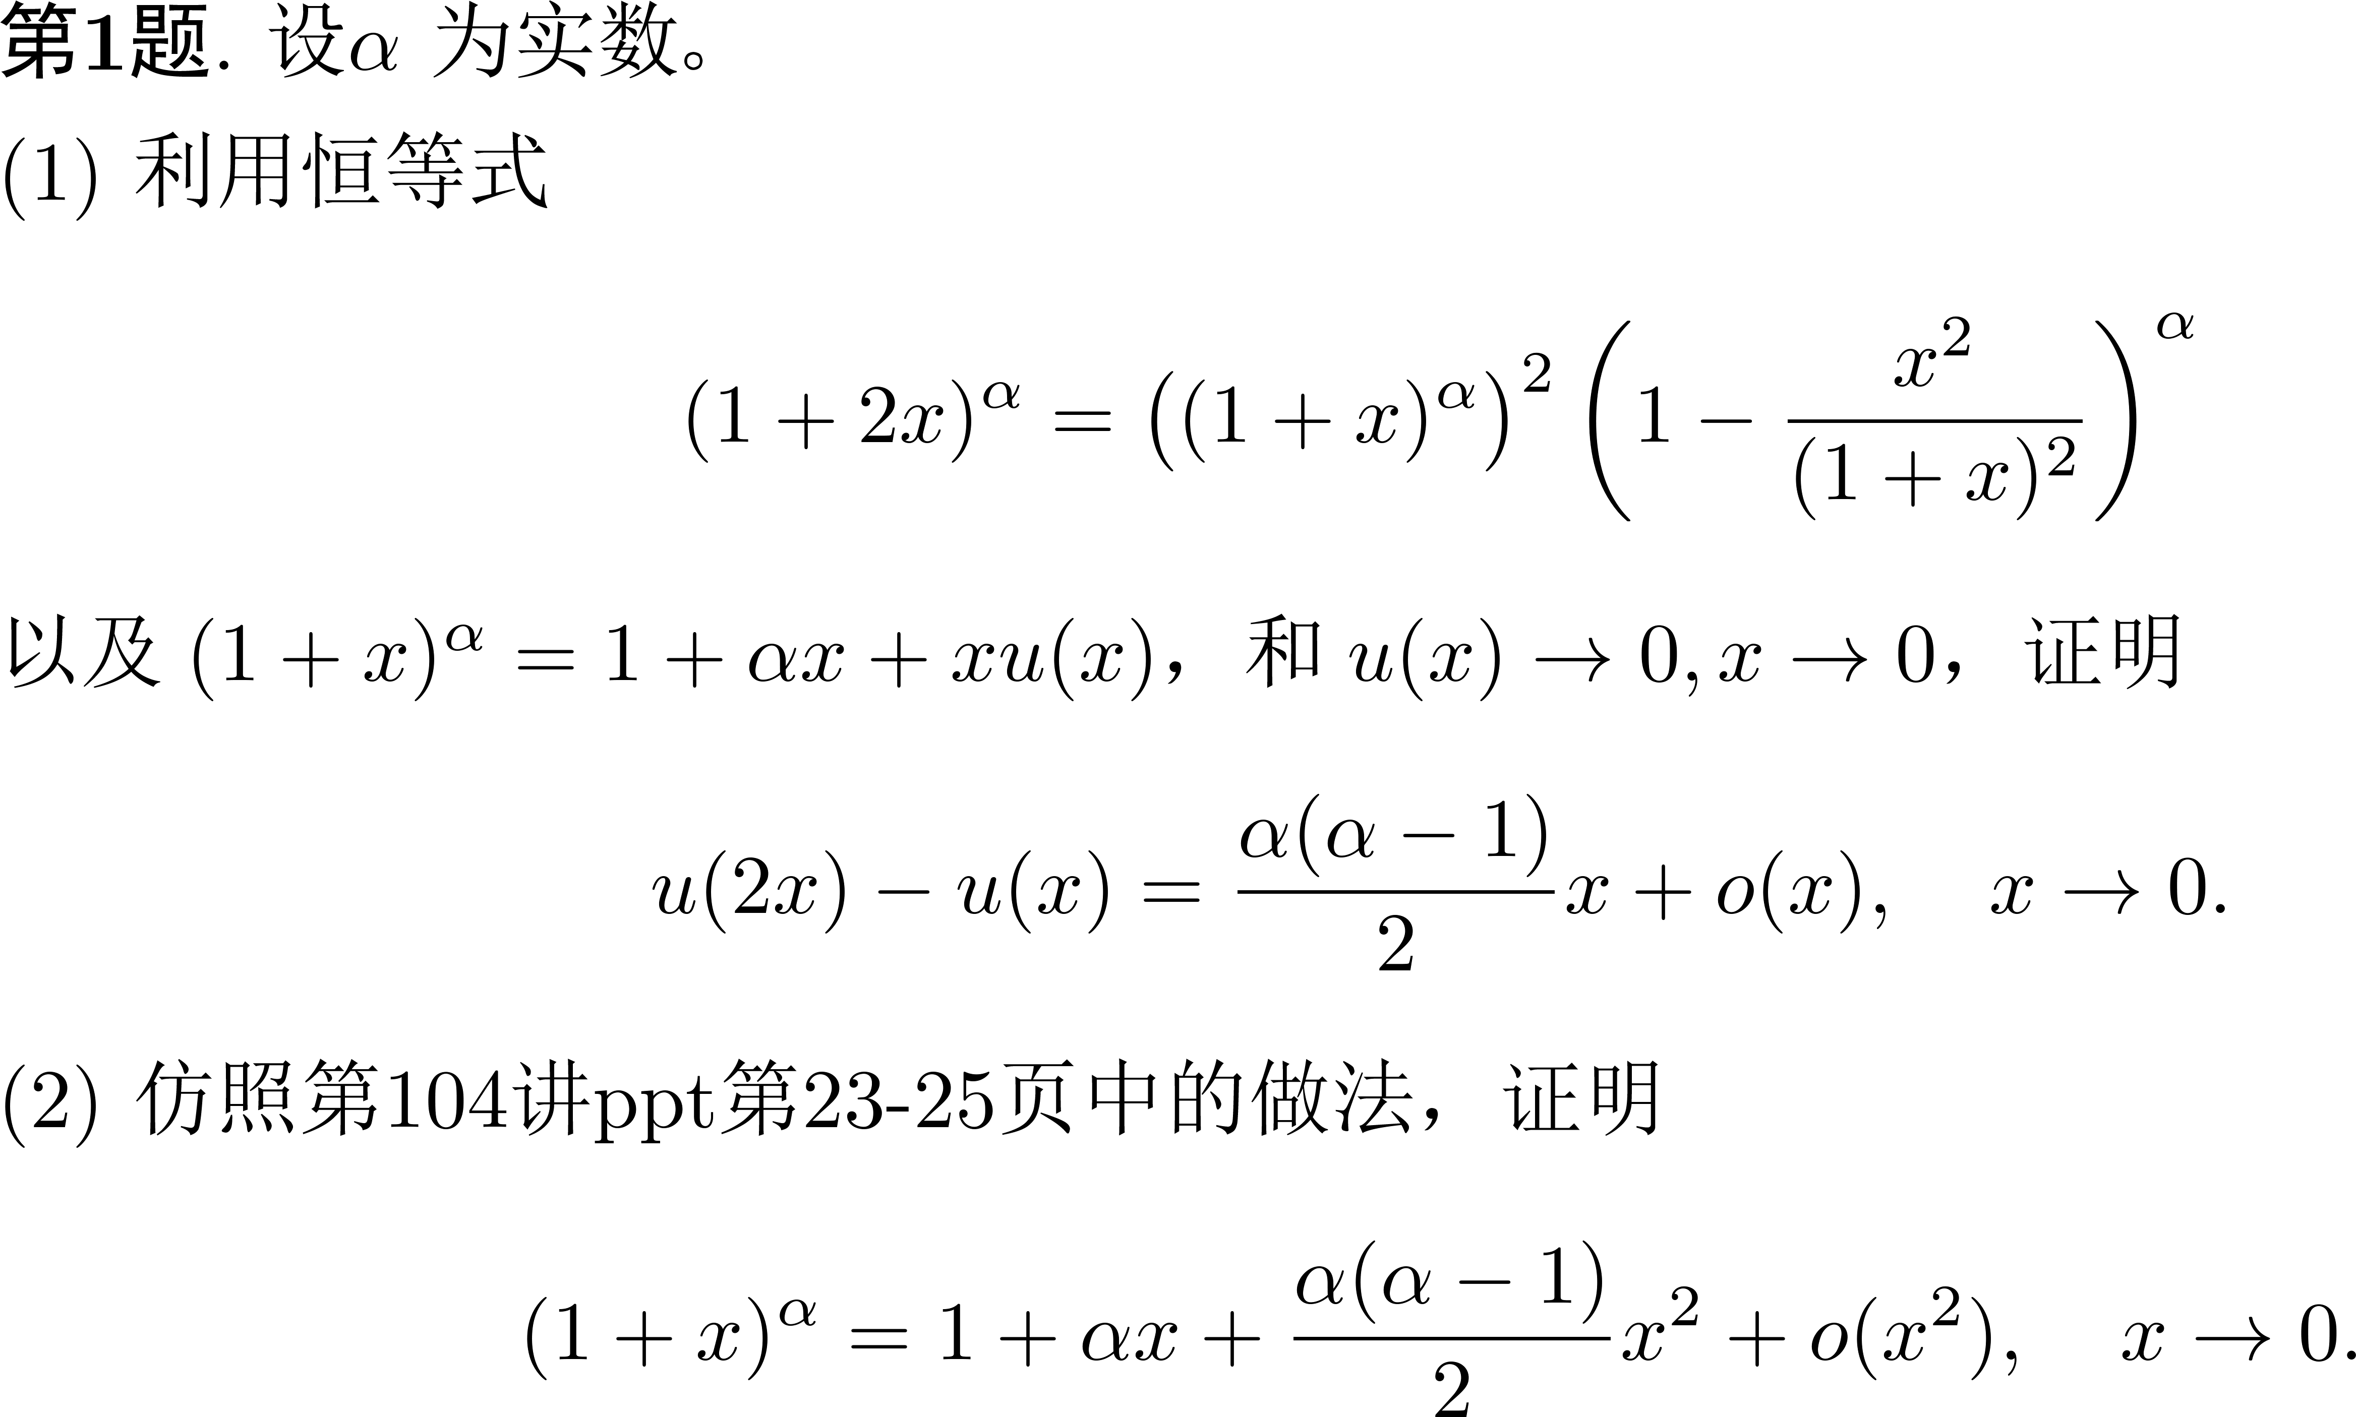
主观题
10分
作答

Slide 3
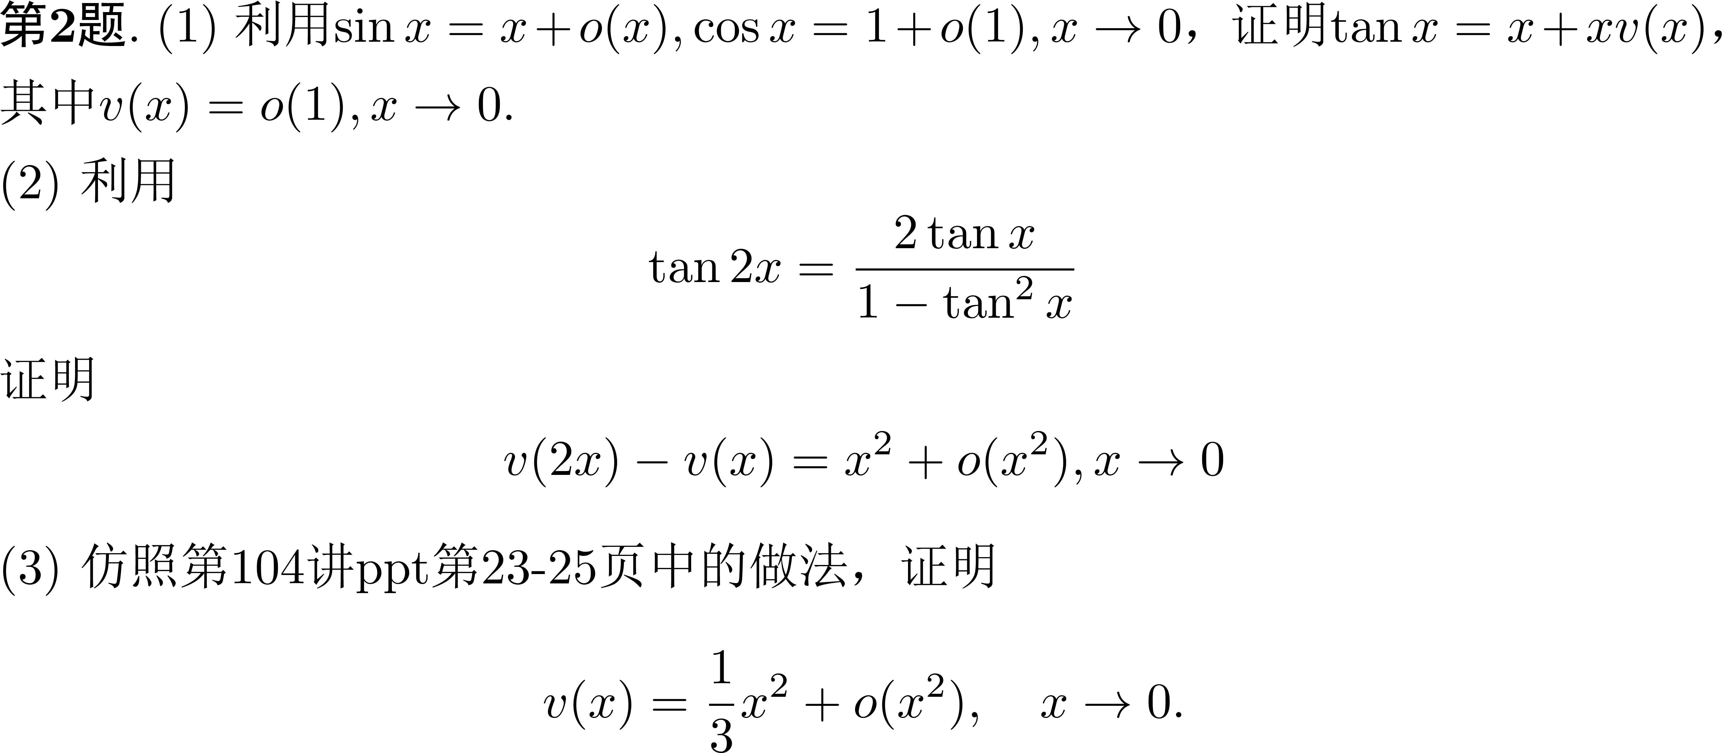
主观题
10分
作答

Slide 4
主观题
10分
作答

Slide 5
主观题
10分
作答

Slide 6
主观题
10分
作答

Slide 7
主观题
10分
作答

Slide 8
主观题
10分
作答

Slide 9
主观题
10分
作答

Slide 10
主观题
10分
作答

Slide 11
主观题
10分
作答

